Slide 1
Java程序设计
孟凡超
哈尔滨工业大学(威海)计算机科学与技术学院
mengfanchao74@163.com

Slide 2
参考资料
辛运帏, 饶一梅, 马素霞. Java程序设计(第二版). 清华大学出版社, 2006.
雍俊海. Java程序设计教程(第3版). 清华大学出版社, 2013.
Bruce Eckel著, 陈昊鹏译. Thinking in Java (Java编程思想). 机械工业出版社, 2007.

Slide 3

课程安排
课程编号：SE04100
讲课24学时，占总成绩70%
实验8学时，占总成绩20%
平时成绩，占总成绩10%
授课时间：19-22周
周一第1大节(M105):8:00-9:45
周三第1大节(M105):8:00-9:45
周五第1大节(M105): 8:00-9:45
实验课:
地点：研究院楼公共机房，时间：待定
QQ群：146036601

Slide 4
课程内容
第1章. 概述
第2章. 标识符和数据类型
第3章. 表达式和流程控制语句
第4章. 数组、向量和字符串
第5章. 进一步讨论对象和类
第6章. Java语言中的异常
第7章. Java的图形用户界面设计
第8章. Swing组件
第9章. Java Applet
第10章. Java数据流
第11章. 线程
第12章. Java网络功能

Slide 5
第1章 概述
Java语言起源与发展
Java语言特点
Java程序运行机制
建立Java开发环境
开发Java应用程序
使用Eclipse开发Java应用程序

Slide 6


Java语言的起源与发展历程
Java语言的前身是Oak语言。1991年4月，Sun 公司(已被甲骨文公司收购)的James Gosling领导了一个称为Green的项目组，其目的是为在电视、烤箱等家用消费类产品上进行交互式操作而开发一个名为Oak交互式设计的语言。

Slide 7
Java语言的起源与发展历程
1992年，Oak的第一个成果是可触摸控制的手持家庭娱乐设备控制器，名为star seven(*7)。Sun公司为Green项目成立First Person公司。
1993年，互联网热潮席卷全球，First Person公司重定位Oak，转向网络应用领域。(背景：静态网页)
1994年，Oak技术包括源代码全部免费公开。Oak开发出网络浏览器Webrunner(后更名为Hot Java)。Oak编写的Applet网页由静态转为动态。
1995年，Oak注册登记时，发现该名已被占用，因此，更名为Java。 First Person公司解散。Java当年被评为十大优秀科技产品之一。JDK1.0 α2版本正式对外发布。

Slide 8

Java语言的起源与发展历程
为何称为Java？
项目组骨干人员在咖啡馆品尝热腾腾、香浓的
Java(爪哇岛特产)咖啡而产生的灵感。
1996年，Sun 成立Javasoft公司来发展Java。Netscape支持Java，IBM、Symantec、Inprise、Microsoft IE支持Java，众多第三方的Java编译器被推出，例如VJ++、JBuilder等。
1997年，JDK1.1(Java Development Kit)发布。
1998年，JDK1.2发布，JDK更名为J2SDK(Java 2 Software Development Kit)。J2SDK1.2又名Java 2，并将Java的应用细分(企业版J2EE、标准版J2SE和微型版J2ME)。
2000年5月8日，JDK1.3发布；2000年5月29日，JDK1.4发布；2001年9月， J2EE1.3发布； 2002年2月， J2SE1.4发布。

Slide 9
Java语言的起源与发展历程
2004年9月，J2SE1.5发布，为了表示该版本重要性，J2SE1.5更名为Java SE5.0。
2005年6月，Java SE6发布，此时，Java的各种版本已经更名，以取消其中的数字“2”，J2EE→Jave EE，J2SE→ Java SE，J2ME→Java ME。
2006年12月，Sun公司发布JRE6.0。
2009年4月， Oracle公司收购Sun公司，取得Java版权。
2011年7月， Oracle公司发布Java7.0的正式版。
2014年3月19日，Oracle公司发布了Java 8.0的正式版本。
……

Slide 10
Java语言的起源与发展历程
Java之父：James Gosling
1997年获加拿大卡尔加里计算机科学学士学位，1983年获美国卡内梅隆大学计算机科学博士学位。
1990年，在Sun公司主导“绿色计划”项目，开发“Oak”语言，后改名为Java。
2009年4月，Sun被Oracle收购后，他于2010年4月宣布从Oracle公司离职。
2011年3月29日，他在个人博客上宣布将加入Google。
2011年8月30日，仅仅加入Google数月之后的高斯林就在个人博客上宣布离开Google，加盟一家从事海洋机器人研究的创业公司Liquid Robotics，担任首席软件架构师。
在2011年5月建立的Scala公司Typesafe Inc.， 高斯林被聘请为公司顾问。

Slide 11
Java语言的特点
简单性
平台无关性
面向对象
分布式
安全性
多线程
解释编译两种执行方式
丰富的API文档和类库

Slide 12
Java语言的特点
简单性
Java语言是在C语言和C++语言的基础上进行简化设计和改进的一种新型计算语言，因此，熟悉C和C++语言的程序设计人员，不需要花费太多的精力就可以掌握Java语言。Java去掉了C和C++中最容易出错的指针和最难理解的多重继承等技术，通过垃圾自动回收机制简化了程序内存管理，统一了各种数据类型在不同操作系统平台上所占内存大小。
平台无关性
Java源程序经过编译器编译，会被转换成一种称为字节码(Byte Code)的目标程序。字节码的最大特点便是可以跨平台运行，即程序设计人员常说的“编写一次、到处运行”，正是这一特性成为Java得以迅速普及和发展的主要原因。

Slide 13
Java语言的特点
面向对象
面向对象模型是一种模拟人类社会和人解决实际问题的模型，它更加符合人们的思维习惯，而且容易扩展和维护。由于Java语言没有兼容过程式语言，因此它在面向对象的特性上比C++语言更为彻底，是一种完全的面向对象语言。它对面向对象的软件开发方法具有很强的支持度，这也是Java得以普及的另一个重要原因。
分布式
所谓分布式支持程序和数据可分散在网络的不同主机上运行和存储。Java从诞生起就与网络联系在一起，它更加强调网络特性，内置了TCP/IP、HTTP、FTP协议类库，便于开发分布式的网络应用程序。

Slide 14
Java语言的特点
安全性
Java平台采用了基于域的安全管理模型，无论是本地代码还是远程代码都可以通过配置的策略，设定可访问的资源域。当Java字节码进入专门处理该内容的程序(解释器)时，首先必须经过字节码校验器的检查，然后Java解释器将决定程序中类的内存布局；随后类装载器负责把来自网络的类装载到单独的内存区域，避免应用程序之间相互干扰破坏；最后，客户端用户还可以限制从网络上装载的类只能访问某些文件。
多线程
Java内置了语言级多线程功能(Thread类)，提供了同步机制可以保证各线程对共享数据的正确操作。通过使用多线程，程序设计者可以分别用不同的线程完成特定的行为，而不需要采用全局的事件循环机制，从而可以非常容易地实现网络上的实时交互行为。

Slide 15
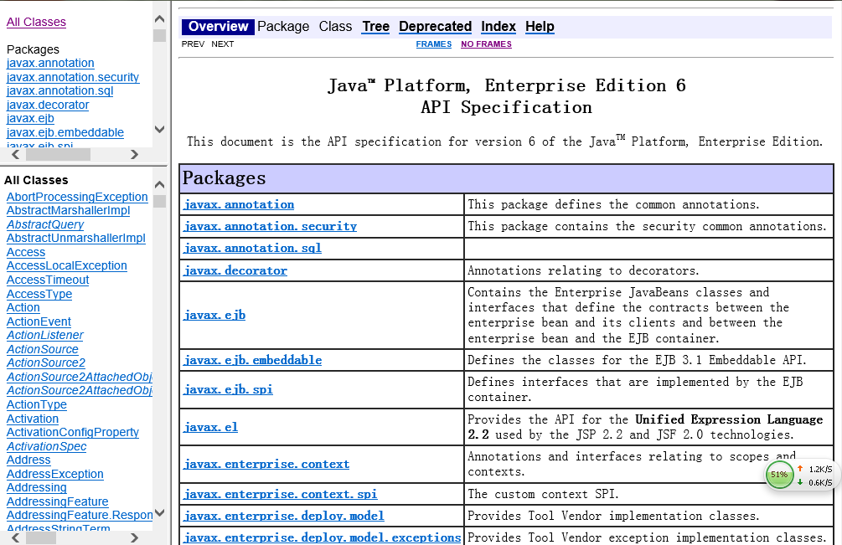
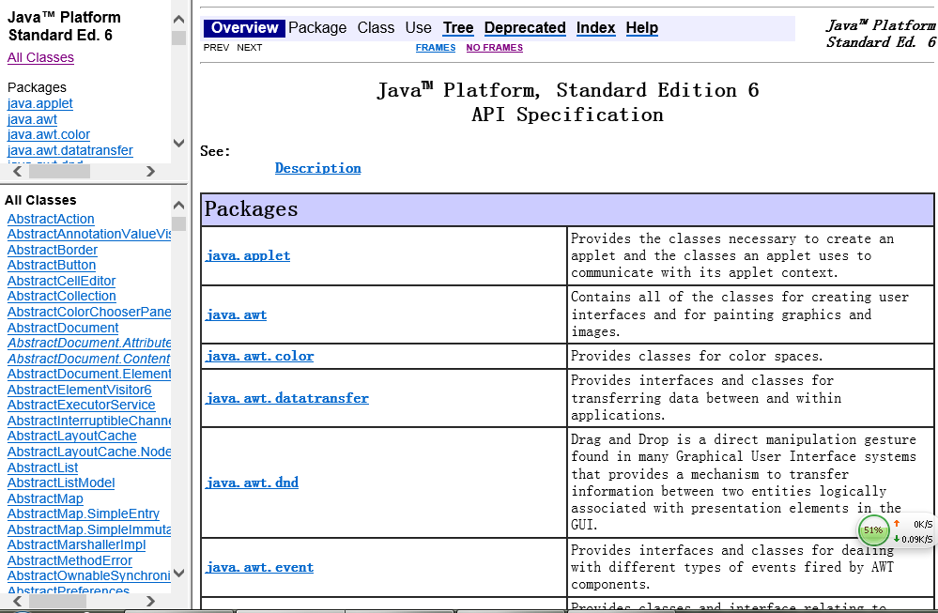
Java语言的特点
解释编译两种运行方式
用Java语言的编辑源程序的执行方法是先经过编译器编译生成字节码，然后再通过解释器解释的方式来运行。解释执行的语言一般会比编译执行的语言(如C和C++语言)的执行效率低。为了提高Java程序的执行效率，最新的Java版本中加入了编译功能(JIT编译器)，JIT编译器能够将字节码转换成本机的机器代码，然后可以以较高速度执行，使得执行效率大幅度提高，基本达到编译语言的水平。
丰富的API文档和类库

Slide 16
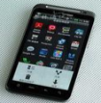
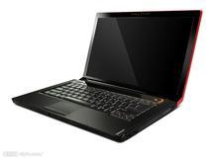
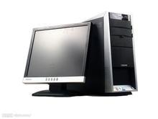
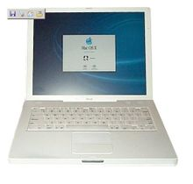
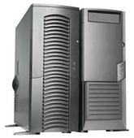
Java程序的运行机制
Java程序开发和运行过程
Java编辑工具
Java源程序
(.java文件)
Java应用程序可以在支持Java的任何系统上运行
Java编译器
Java字节码
(.class文件)
二进制
Java运行时
Java虚拟机
Java虚拟机
Java虚拟机
Java虚拟机
Java虚拟机
移动电话PDA
Window系统
Linux系统
Macintosh系统
UNIX系统

Slide 17
Java程序的运行机制
Java虚拟机体系结构
用来装载class文件
类装载子系统
class文件
方法区
堆
Java栈
PC寄存器
本地方法栈
运行时数据区
执行引擎
本地方法接口
本地方法库
Java虚拟机(Java Virtual Machine, JVM)是在一台真正的机器上用软件方式实现一台假想机。JVM有自己想象中的硬件，如处理器、堆栈、寄存器等，还有相应的指令系统。
执行字节码或本地方法

Slide 18
Java程序的运行机制
Java代码安全保障
Java源程序
(.java文件)
限定对象的存取权限、系统堆栈溢出、参数类型一致性
语言定义
Java编译器
取消指针、自动回收垃圾
Java字节码
(.class文件)
字节码检查
字节码下载器
字节码解释器
程序执行系统
浏览器限制Java小程序的不正当使用
系统执行平台

Slide 19
建立Java开发环境
Java开发工具包的三种版本
(1)微型版-Java ME(Java Platform, Micro Edition)
Java ME主要是为物联网上的嵌入式设备和移动设备，例如，微控制器、传感器、网关、手机、个人数字助理(PDA)、电视机顶盒和打印机等，提供Java应用程序的开发环境。
(2)标准版-Java SE(Java Platform, Standard Edition)
Java SE是用于工作站和个人计算机的开发工具包，主要用来开发和部署桌面、服务器以及嵌入式设备和实时环境中的Java应用程序。

Slide 20
建立Java开发环境
(3)企业版-Java EE(Java Platform, Enterprise Edition)
Java EE属于企业级的开发工具包，用于开发和部署可移植、健壮、可伸缩且安全的服务器端Java应用程序。Java EE是在Java SE基础上构建的，它提供了Web服务、组件模型、管理和通信API，可用来实现企业级的面向服务体系结构(Service Oriented Architecture, SOA)和Web2.0程序。

Slide 21
建立Java开发环境
Java EE主要技术
JDBC(Java Database Connectivity)提供连接各种关系数据库的统一接口，可以为多种关系数据库提供统一访问，它由一组用Java语言编写的类和接口组成。
EJB(Enterprise JavaBeans)使得开发者方便地创建、部署和管理跨平台的基于组件的企业应用。
Java RMI(Java Remote Method Invocation)用来开发分布式Java应用程序。
JNDI(Java Naming and Directory Interface) 是一组在Java应用中访问命名和目录服务的API。命名服务将名称和对象联系起来，使得我们可以用名称访问对象。

Slide 22
建立Java开发环境
JMAPI(Java Management API)为异构网络上系统、网络和服务管理的开发提供一整套丰富的对象和方法。
JMS(Java Message Service)提供企业消息服务，如可靠的消息队列、发布和订阅通信、以及有关推拉技术的各个方面。
JTS(Java Transaction Service)提供存取事务处理资源的开放标准，这些事务处理资源包括事务处理应用程序、事务处理管理及监控。
JMF(Java Media Framework API)帮助开发者把音频、视频和其它一些基于时间的媒体放到Java应用程序或applet小程序中去，为多媒体开发者提供了捕捉、回访、编解码等工具，是一个弹性的、跨平台的多媒体解决方案。

Slide 23
建立Java开发环境
Annotation(Java Annotation) 在已经发布的JDK1.5中增加了标注。标注提供了一种机制，将程序的元素如类、方法、属性、参数、本地变量、包和元数据联系起来，这样编译器可以将元数据存储在Class文件中，虚拟机和其它对象可以根据这些元数据来决定如何使用这些程序元素或改变它们运行的行为。
JMX(Java Management Extension, Java管理扩展) 是一个为应用程序、设备、系统等植入管理功能的框架。JMX可以跨越一系列异构的操作系统平台、系统体系结构和网络传输协议，灵活地开发无缝集成的系统、网络和服务管理应用。
JPA(Java Persistence API) 通过JDK5.0注释或XML描述对象-关系表的映射关系，并将运行期的实体对象持久化到数据库中。

Slide 24
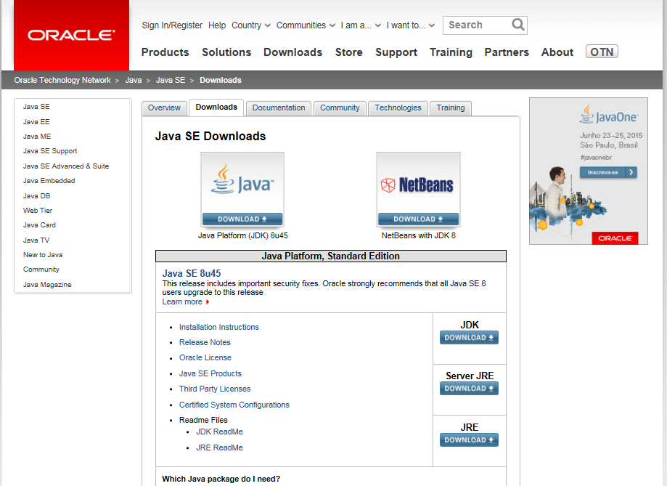
建立Java开发环境
Java SE开发工具包下载、安装和配置：
步骤1：下载Java SE开发工具包。登陆到Oracle公司网页http://www.oracle.com/technetwork/java/javase/downloads/index.html ，目前Java SE的最高版本是8u25，点击如下链接。

Slide 25
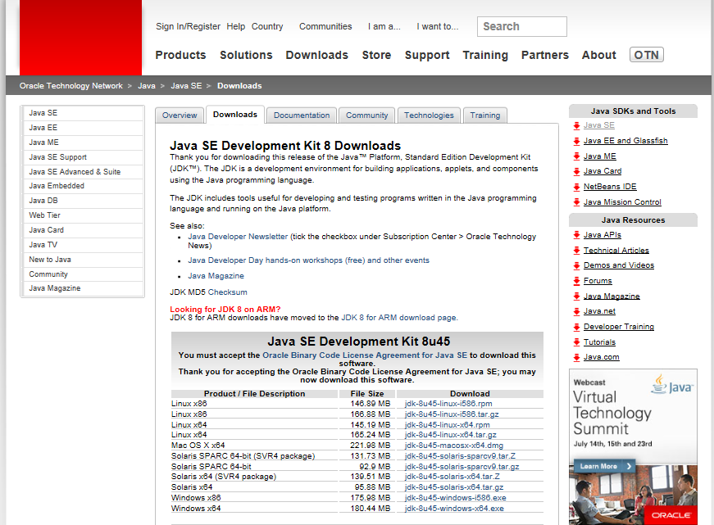
建立Java开发环境
步骤2：用户可以根据不同操作系统(Linux、Windows、Mac OS等)上Java SE开发工具包。我们选择Window64位操作系统上的Java SE开发工具包，点击jdk-8u45-windows-x64.exe进行下载。

Slide 26
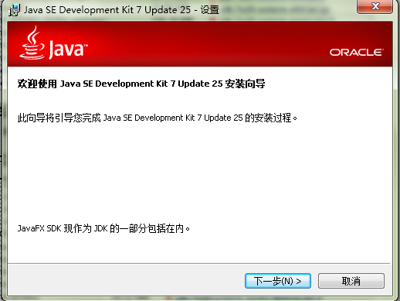
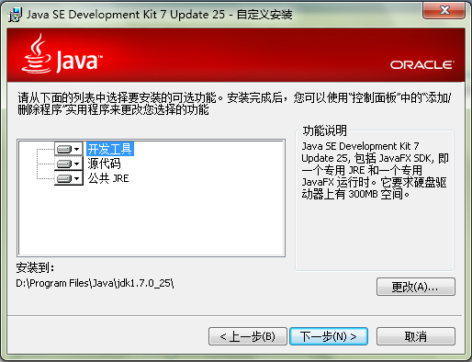
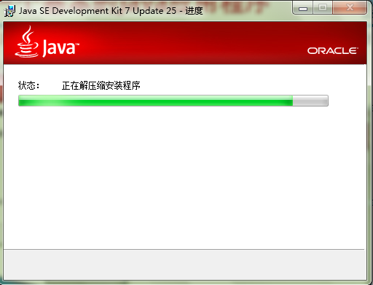
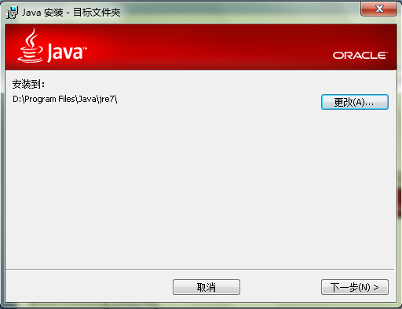
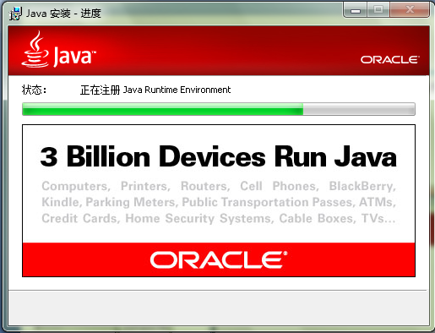
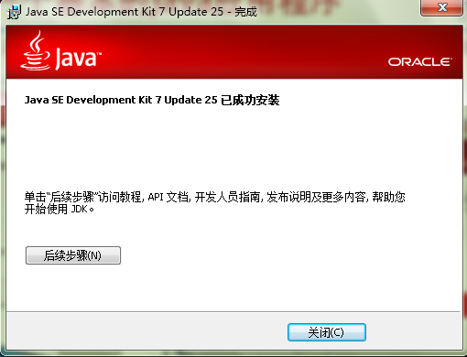
建立Java开发环境
步骤3：安装Java SE开发工具包。

Slide 27
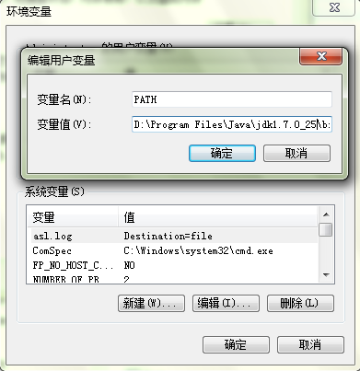
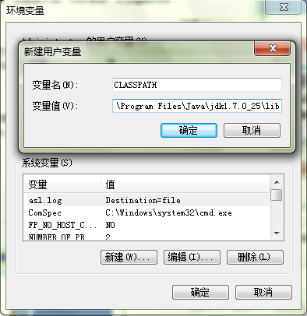
建立Java开发环境
步骤4：设置环境变量。
PATH=C:\Program Files\Java\jdk1.8.0_45\bin
CLASSPATH=.; C:\Program Files\Java\jdk1.8.0_45\lib

Slide 28
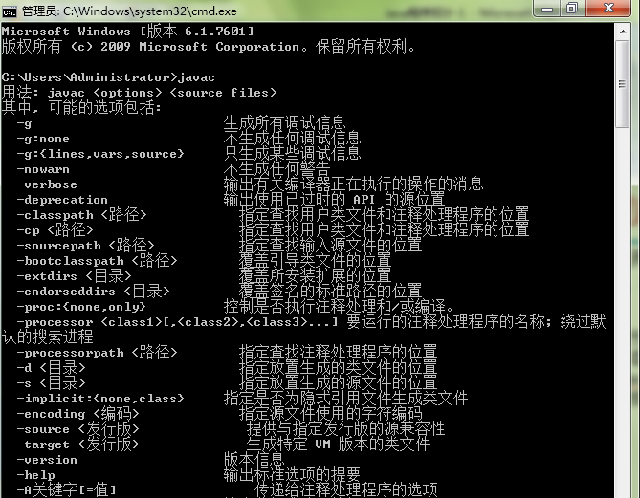
建立Java开发环境
步骤5：测试设置环境变量。单击“开始”按钮，在“搜索程序和文件”对话框中输入“cmd”，按【Enter】键进入DOS窗口，在DOS提示符下输入“javac”并按【Enter】键，执行javac命令，此时将显示javac命令帮助信息， 显示如下右图所示，这表明系统变量设置已经生效了。

Slide 29
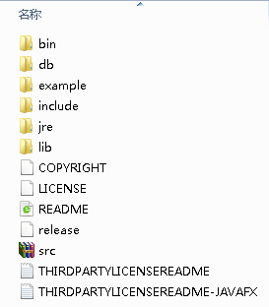
建立Java开发环境
JDK目录
bin目录：包含SDK开发工具的可执行文件。
lib目录：开发工具使用的归档包文件。
jre目录：java运行时环境的根目录。
example目录：有资源代码的程序示例。
include目录：包含C语言头文件，支持java本地接口和Java虚拟机调试程序接口的本地代码编成技术。

Slide 30
Java程序分类
Java应用程序
Java应用程序是指完整的、可独立运行运行的Java程序。在组成Java应用程序的类中，必须包含一个main()方法，它是Java应用程序的入口，Java虚拟机从该方法开始执行Java应用程序。
Java小应用程序(Applet)
Applet嵌入在HTML页中，靠Web浏览器激活Java虚拟机来运行的程序。Applet部署在服务器端，当用户访问了嵌入Applet的网页时，相应的Applet会被下载到客户端的机器上执行。

Slide 31
Java程序分类
服务器端小程序(Servlet)
Servlet是一种用Java编写的服务器端程序，以Web服务器为容器，靠Web服务器来加载和运行。与Applet不同的是，Applet在客户端执行，Servlet在服务器端运行。
Javabean
Javabean是一种用Java编写的可重用的软件组件，其本身不能独立运行，必须以Java应用程序、Applet、Servlet或者Javabean为容器才能执行。Javabean有两种类型，一种是可视化的，另一种是非可视化的。

Slide 32
开发Java应用程序
开发Java应用程序步骤：
编辑：采用编辑器编写Java源程序(.java)。
编译：Java源程序经过Java编译器的编译可以生成Java字节码文件(.class)。
运行：Java字节码能够在JVM上执行，JVM机通过解释器执行Java字节码文件。

Slide 33
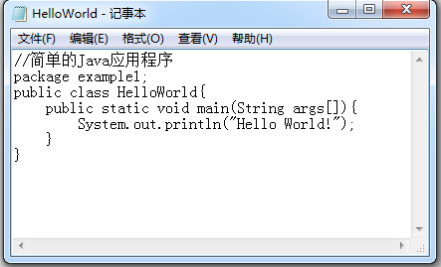
开发Java应用程序
1、编辑
文件目录：D:\examples\src\HelloWorld.java

Slide 34
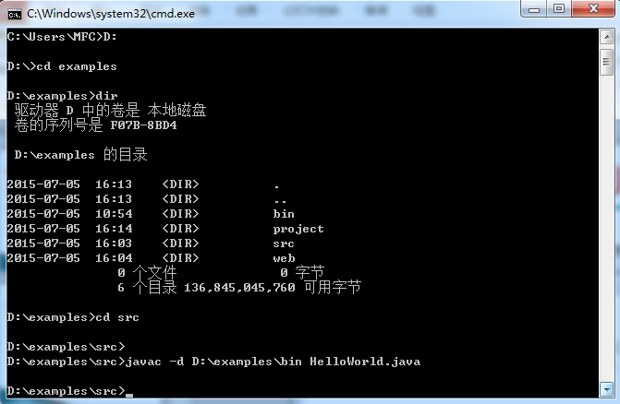
开发Java应用程序
2、编译
进入目录：D:\examples\src。
输入javac –d D:\exaples\bin HelloWorld.java，点击回车键，进行编译。
在D:\examples\bin\example1中生成Java可执行文件HelloWorld.class。

Slide 35
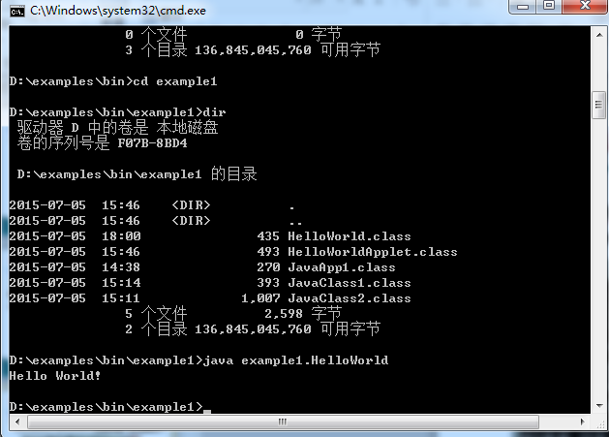
开发Java应用程序
3、运行
要运行HelloWorld应用程序，键入如下命令：
java example1.HelloWorld，点击回车键，运行结果如下：

Slide 36
使用Eclipse开发Java应用程序
Eclipse简介
Eclipse最初是IBM公司的一个软件产品。Eclipse的中文意思是“日蚀、遮盖”，据说IBM公司之所以选择这个名称，就是为了展示出意欲遮住竞争对手的光芒的动机，现在看来，它确实做到了。
Eclipse是一个开放源代码的、基于Java的可扩展开发平台。就其本身而言，它只是一个框架和一组服务，用于通过插件组件构建开发环境。Eclipse附带了一个标准的插件集，包括Java开发工具(JDK)。
Eclipse的设计思想是：一切皆插件。Eclipse核心很小，其它所有功能都以插件的形式附加于Eclipse核心之上。Eclipse基本内核包括：图形API(SWT/Jface)，JAVA开发环境(JDT)，插件开发环境(PDE)等。

Slide 37
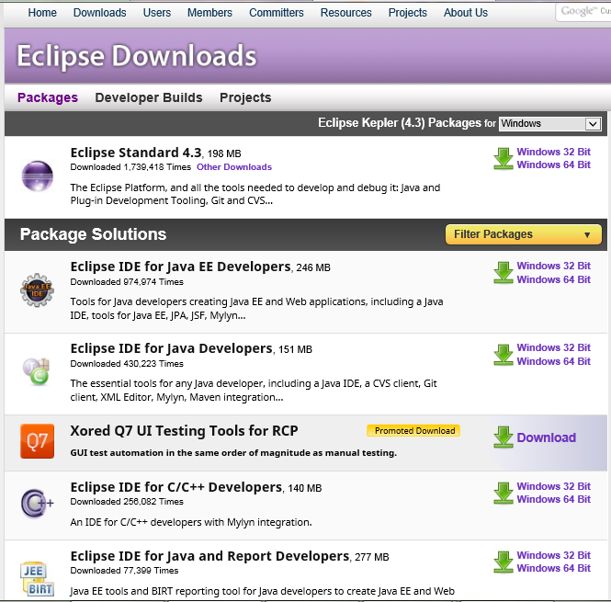
使用Eclipse开发Java应用程序
Eclipse下载、安装、创建项目
步骤1：首先安装JDK，唯有如此，Eclipse方能使用。
步骤2：在Eclipse的官方网站下载Eclipse软件，Eclipse有许多版本，我们可以选择一个版本。
步骤3：双击下载的Eclipse程序文件包，将其解压缩到一个指定文件夹。

Slide 38
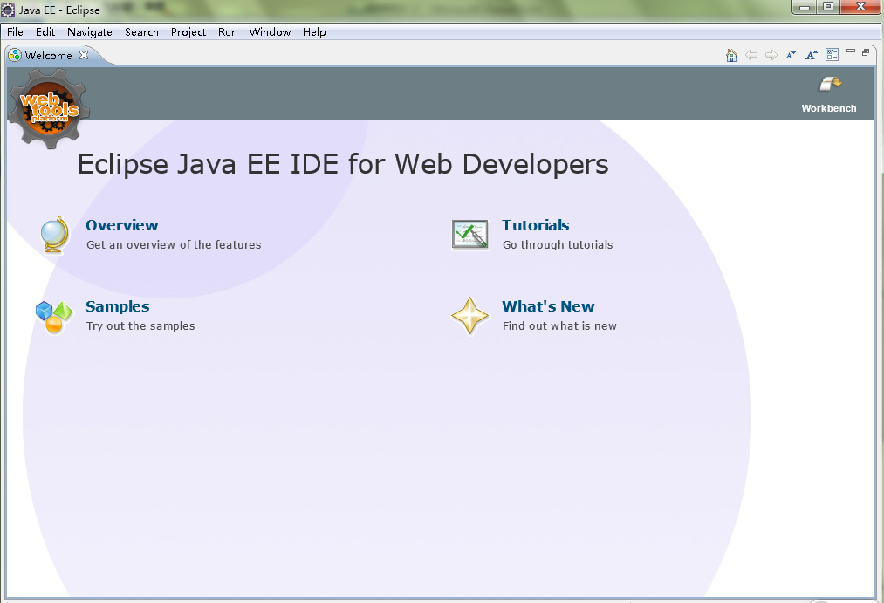
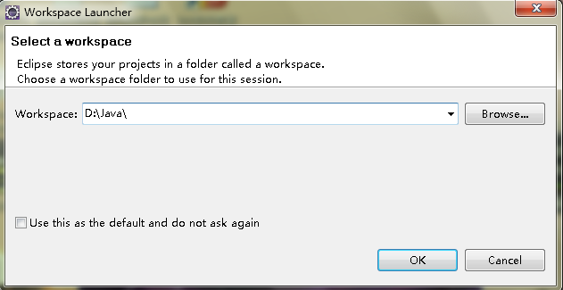
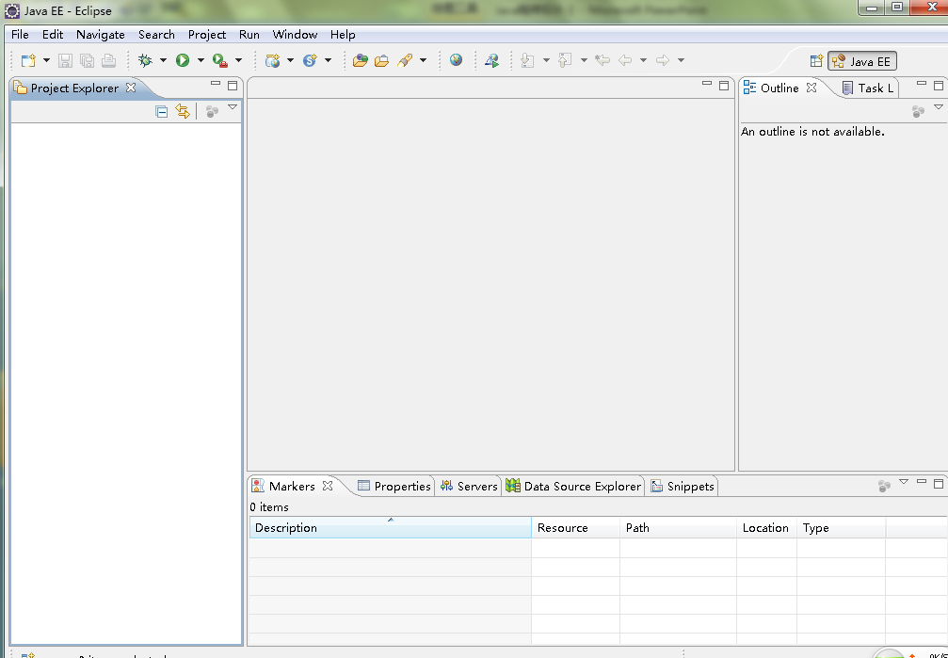
使用Eclipse开发Java应用程序
步骤4：双击Eclipse文件夹中的eclipse.exe，即可启动Eclipse程序。选择希望作为工作空间的文件夹后，系统将打开欢迎画面。 单击“欢迎”画面左上角的“关闭”按钮，此时Eclipse的初始工作画面。

Slide 39
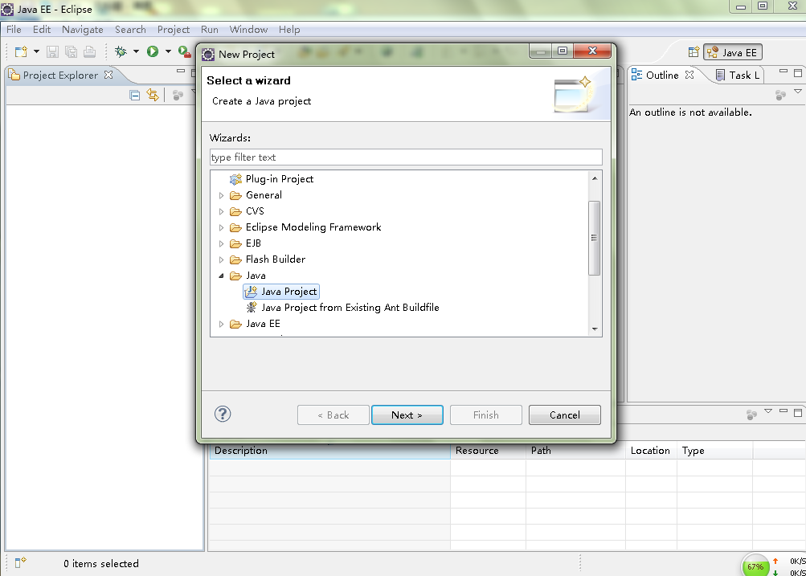
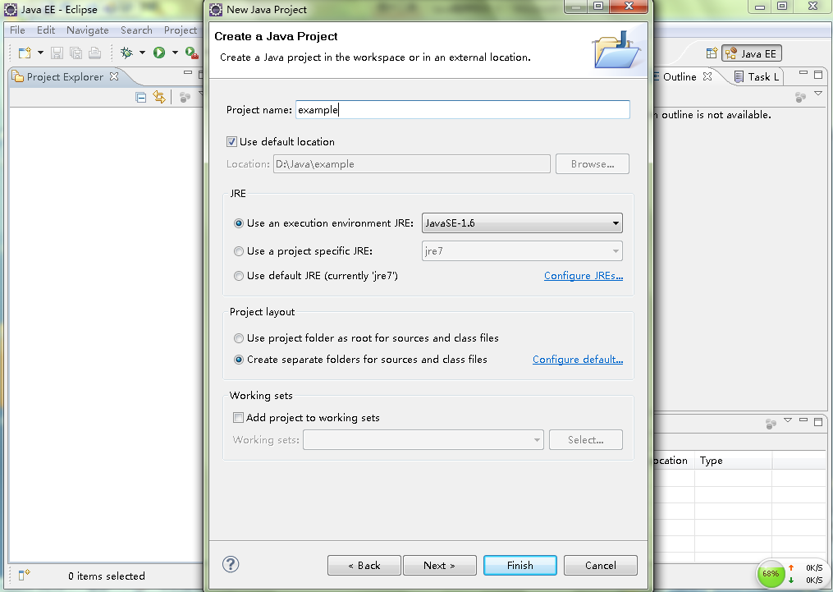
使用Eclipse开发Java应用程序
步骤5(创建Java项目)：选择“File”>“New”>“Project”菜单，打开“New Project”窗口。在窗口下方的项目列表中单击“Java”前面的“+”号，展开该项目，单击选中“Java Project” 。
步骤6：单击“Next”按钮，打开“Create a Java Project”窗口。在“Project name”编辑框中输入项目名称，如“example”。

Slide 40
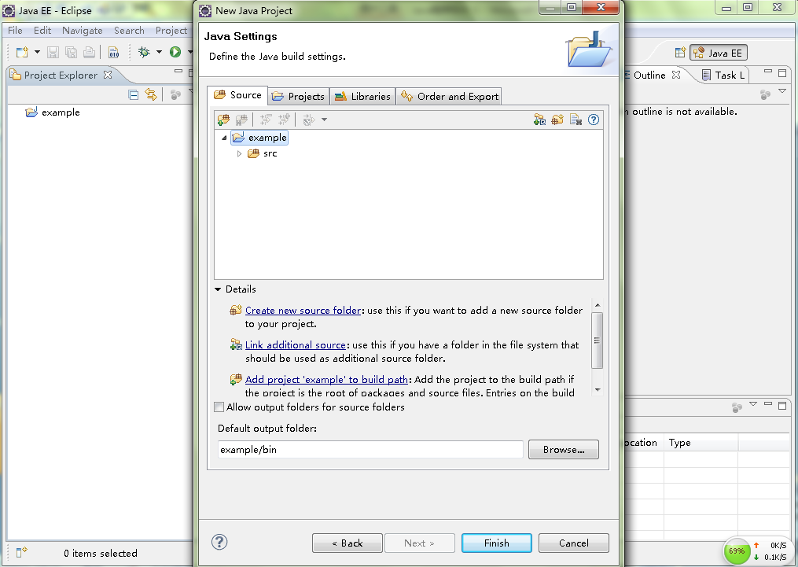
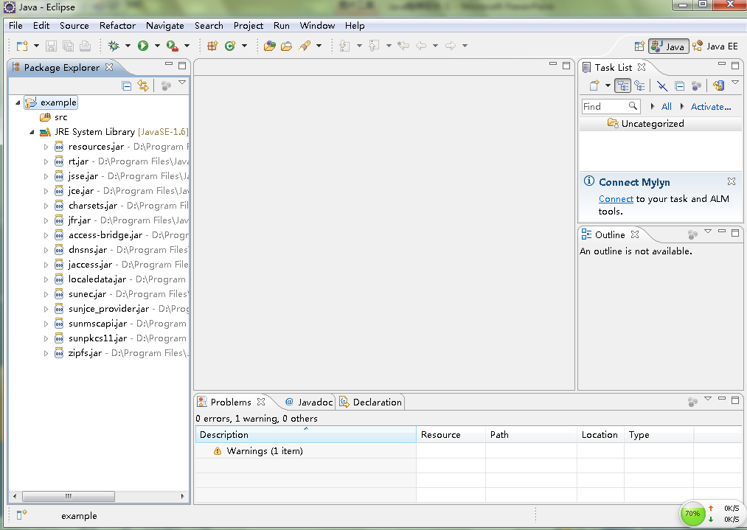
使用Eclipse开发Java应用程序
步骤7：单击“Next”按钮，进入“Java Settings”窗口。单击“Finish”按钮，在打开的“Open Associated Perspective？”对话框中单击“Yes”按钮，表示在创建Java项目后打开Java相关视图 。

Slide 41
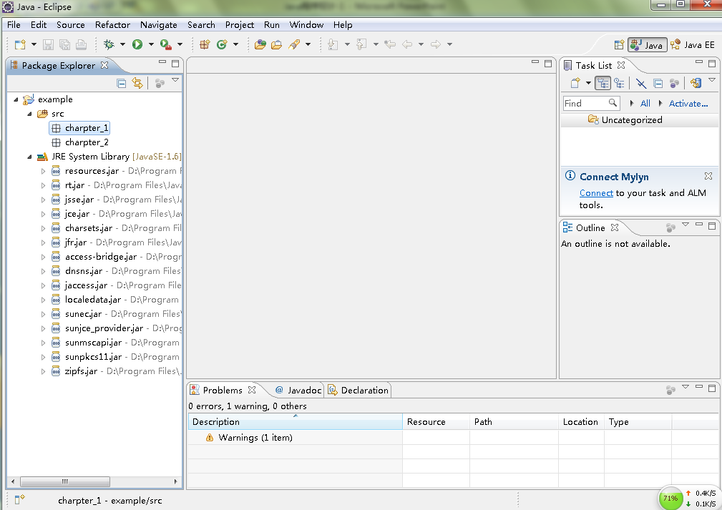
使用Eclipse开发Java应用程序
步骤8：为了进一步分类管理Java程序，我们还可以在项目中创建多个包。为此，可选择“File”>“New”>“Package”菜单，打开“New Java Package”窗口，然后在“Name”编辑框中输入包名。单击“Finish”按钮，创建的包将显示在画面左侧的包资源管理器中，并且位于项目的src文件夹下。

Slide 42
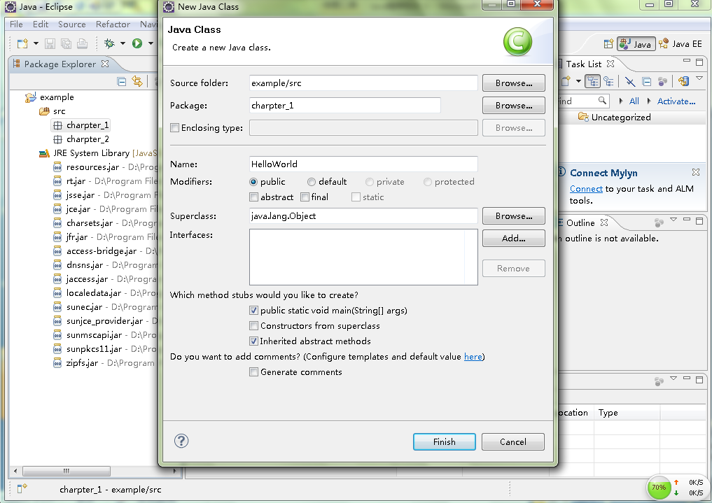
使用Eclipse开发Java应用程序
使用Eclipse创建Java程序
步骤1：启动Eclipse，在窗口左侧的包资源管理器中单击charpter_1，即选中要在其中创建Java程序的包。选择“File”>“New”>“Class”菜单，打开“New Java Class”窗口。在“Name”编辑框中输入“HelloWorld”，选中public static void main（String[] args）复选框（表示创建的类中包含main方法）。

Slide 43
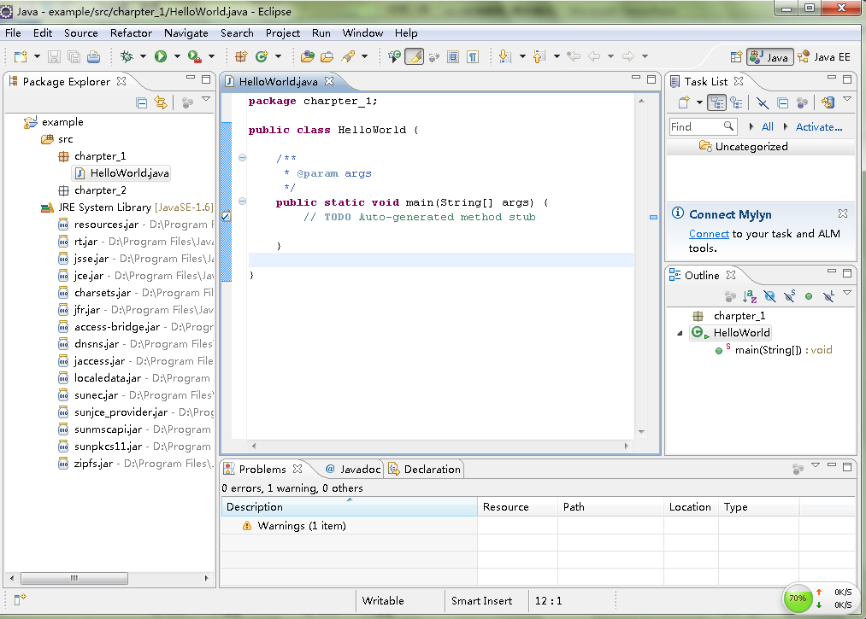
使用Eclipse开发Java应用程序
步骤2：单击“完成”按钮，回到Eclipse主界面，此时“HelloWorld”类文件已经创建好，并且其中给出了一些简单的代码 。

Slide 44
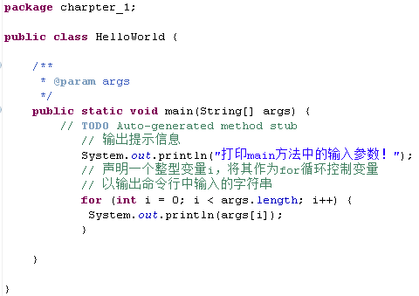
使用Eclipse开发Java应用程序
步骤3：在代码编辑区的main方法中输入代码。

Slide 45
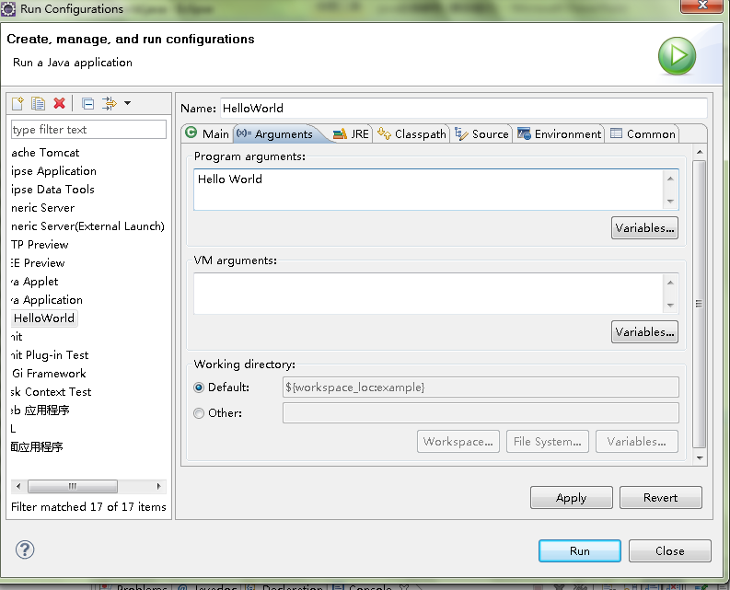
使用Eclipse开发Java应用程序
步骤4：为了给程序指定运行参数，可选择“Run”>“Run Configurations”菜单，打开“Run Configurations”对话框。在对话框右侧区域打开“(x)=Arguments”选项卡，在其中的编辑框中输入“Hello World”作为程序运行参数 。

Slide 46
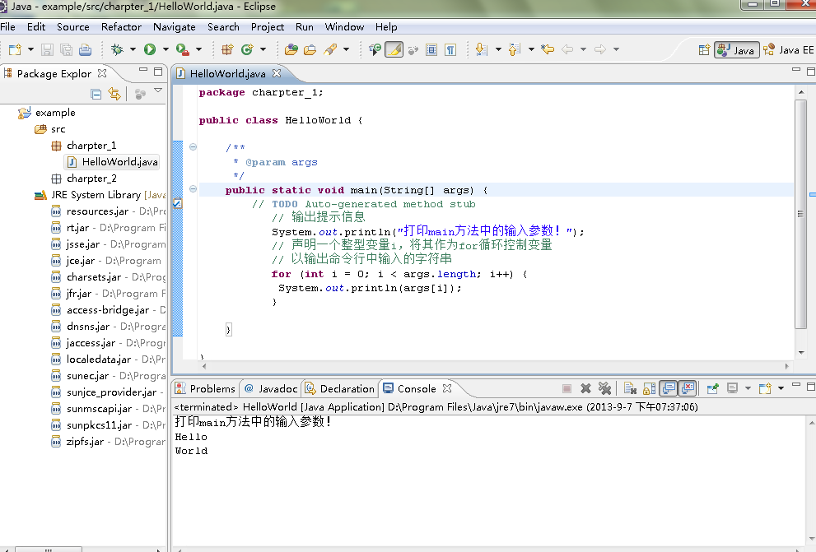
使用Eclipse开发Java应用程序
步骤5：依次单击“Apply”和“Run”按钮，编译和运行程序，系统将在主窗口右下方的“控制台”选项卡中输出程序运行结果 。

Slide 47
作业
(1).在自己的计算机上建立Java开发环境
(2).简述环境变量PATH和CLASSPATH的作用。
(3).编写一个Java程序，在控制台窗口输出“Java程序设计”。(要求：Java源文件存储在D:\java\src目录中，Java类文件存储在D:\java\bin目录中)
(4).利用Eclipse工具创建一个Java工程，实现(3)的功能。

